Slide 1
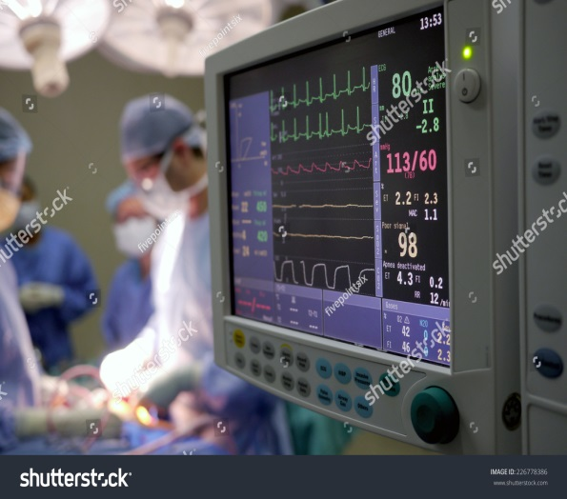
ΛειτουργικΗ αποκατΑσταση βαρΕωΣ πασχΟντων ασθενΩν ΣΤΗ ΜΕΘ
Διατμηματικό Πρόγραμμα Μεταπτυχιακών Σπουδών (ΔΠΜΣ) στις «Επιστήμες Αποκατάστασης»
Δρ. Τζεναλής Αναστάσιος.
BSc, MSc, PhD, Επίκουρος Καθηγητής
Παθολογικής-Μονάδος Εντατικής Θεραπείας
Τμήμα Νοσηλευτικής ΣΕΑΥ Πανεπιστήμιο Πατρών

Slide 2
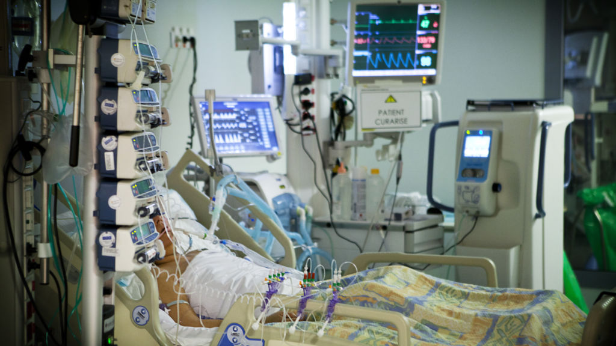
ΕΙΣΑΓΩΓΗ

Slide 3
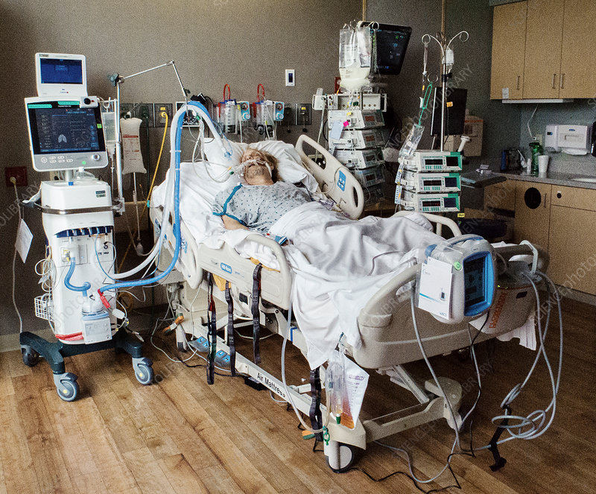
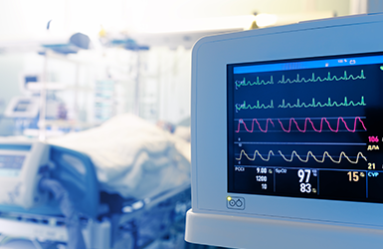
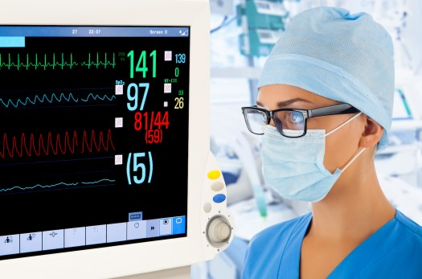

Slide 4
ΕΙΣΑΓΩΓΗ
Τα τελευταία 35 έτη έχουν σημειωθεί ριζικές αλλαγές στην παροχή ιατρικής φροντίδας σε ασθενείς που υποφέρουν από οξείες και απειλητικές για τη ζωή τους καταστάσεις.
Η αλματώδης ανάπτυξη της βιοϊατρικής τεχνολογίας συνέβαλε σημαντικά στην αύξηση του ποσοστού επιβίωσης του βαρέως πάσχοντος ασθενούς.

Slide 5
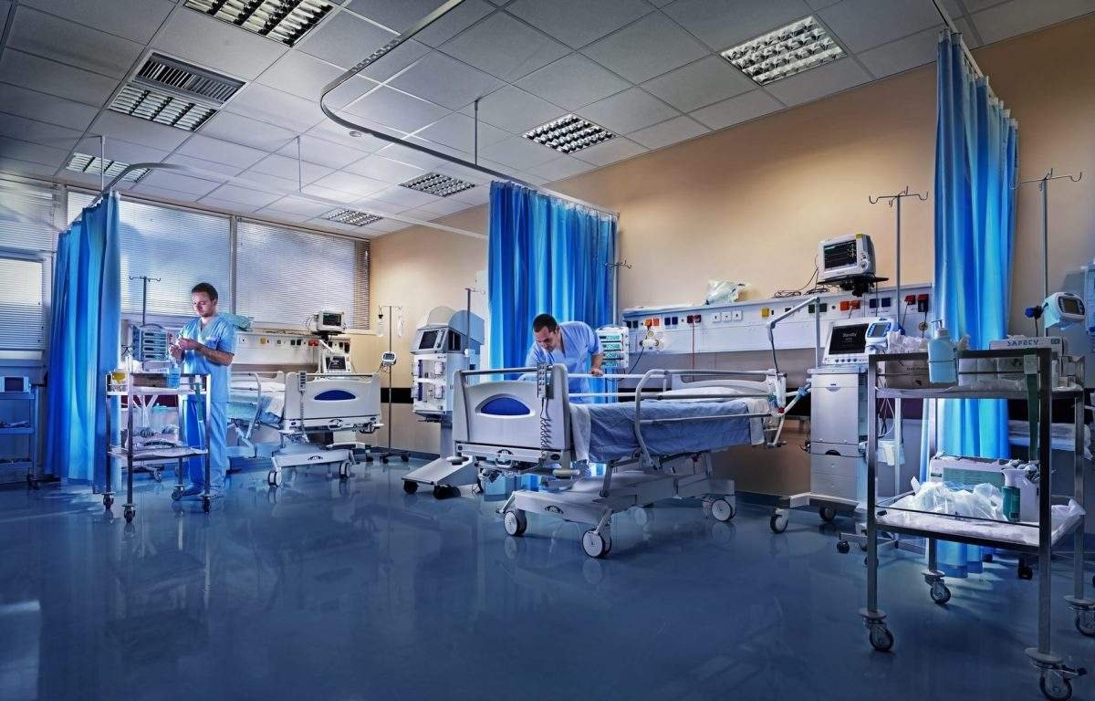
O αυξημένος αριθμός ασθενών που εξέρχονται της μονάδας εντατικής θεραπείας (ΜΕΘ) δημιούργησε την ανάγκη για διερεύνηση των συνεπειών της νοσηλείας αυτής που ακολουθούν τους βαρέως πάσχοντες μετά την πάροδο της οξείας νόσου, αλλά και μετά την έξοδό τους από το νοσοκομείο.

Slide 6
Έχει διαπιστωθεί ότι ο ασθενής ο οποίος επιβιώνει της νοσηλείας στη ΜΕΘ παρουσιάζει μειωμένη ποιότητα ζωής, που οφείλεται
σε έκπτωση της μυϊκής ισχύος,
εκτεταμένη μυϊκή ατροφία,
περιορισμένη λειτουργικότητα
και σε γνωσιακές διαταραχές και κατάθλιψη,
το σύνολο των οποίων έχει χαρακτηριστεί με τον όρο
“post intensive care syndrome (PICS)”.

Slide 7
Σε πολλές περιπτώσεις, ο ασθενής μπορεί να χρειαστεί 2–3 έτη για να επανέλθει σ’ ένα ικανοποιητικό επίπεδο λειτουργικότητας το οποίο να του επιτρέπει να αυτοεξυπηρετείται, ενώ μόνο το 77% μπορεί να επιστρέψει στην εργασία του.

Slide 8
ΣΥΝΔΡΟΜΟ ΜΕΤΑ ΤΗ ΜΟΝΑΔΑ ΕΝΤΑΤΙΚΗΣ ΘΕΡΑΠΕΙΑΣ

Slide 9
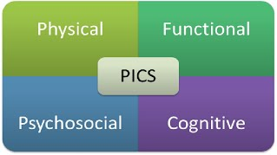
ΣΥΝΔΡΟΜΟ ΜΕΤΑ ΤΗ ΜΟΝΑΔΑ ΕΝΤΑΤΙΚΗΣ ΘΕΡΑΠΕΙΑΣ
Αν και δεν υπάρχει σαφής ορισμός για το σύνδρομο μετά από τη ΜΕΘ (PICS), η ιατρική κοινότητα έχει συμφωνήσει ότι αυτό περιλαμβάνει την εμφάνιση νέων ή την επιδείνωση γνωσιακών ή ψυχικών διαταραχών ή και δυσλειτουργιών από το μυοσκελετικό σύστημα μετά την παραμονή στη ΜΕΘ.
Αυτές μπορεί να εμφανιστούν είτε μεμονωμένα είτε συνδυαστικά

Slide 11
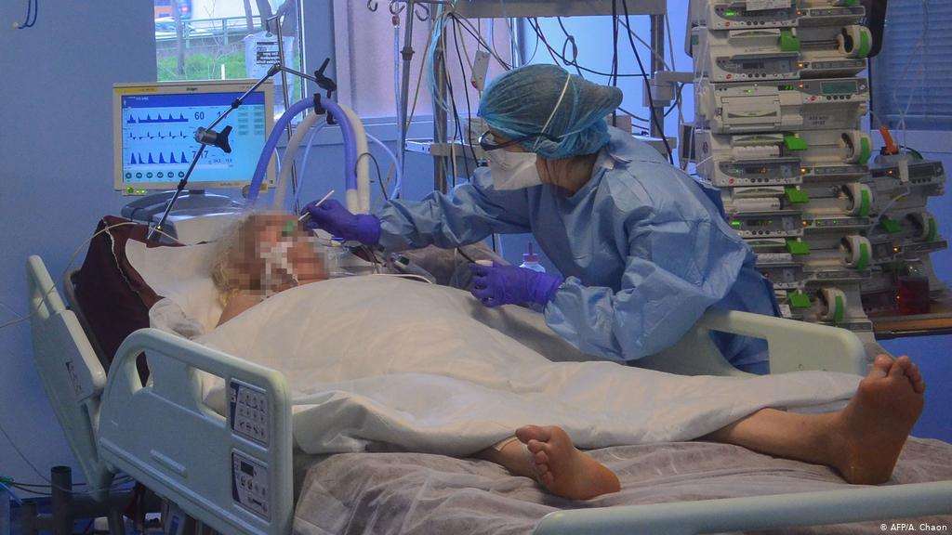
Στις περισσότερες έρευνες οι προδιαθεσικοί παράγοντες κινδύνου μελετήθηκαν ξεχωριστά για κάθε ομάδα διαταραχών. Κάποιοι από αυτούς δεν είναι τροποποιήσιμοι όπως:
το φύλο,
η προσωπικότητα,
η πρότερη κατάσταση υγείας,
το κοινωνικό-μορφωτικό-οικονομικό status
ενώ κάποιοι άλλοι που αφορούν στο περιβάλλον της ΜΕΘ, τη θεραπεία και την εμπειρία του ασθενούς από τη ΜΕΘ είναι τροποποιήσιμοι.

Slide 12
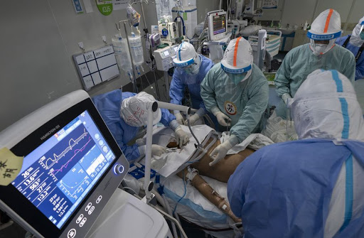
Στις γνωστικές διαταραχές ο κύριος παράγοντας κινδύνου είναι
η εμφάνιση και η διάρκεια του ντελίριου.
Στις ψυχολογικές διαταραχές
το γυναικείο φύλο,
η μεγάλη ηλικία,
το χαμηλό μορφωτικό επίπεδο,
τα προϋπάρχοντα ψυχολογικά προβλήματα,
η βαρύτητα της νόσου ,
οι τραυματικές μνήμες
και η αρνητική εμπειρία από τη νοσηλεία
στη ΜΕΘ,
οι εφιάλτες,
η χρήση οπιούχων και κατασταλτικών.

Slide 13
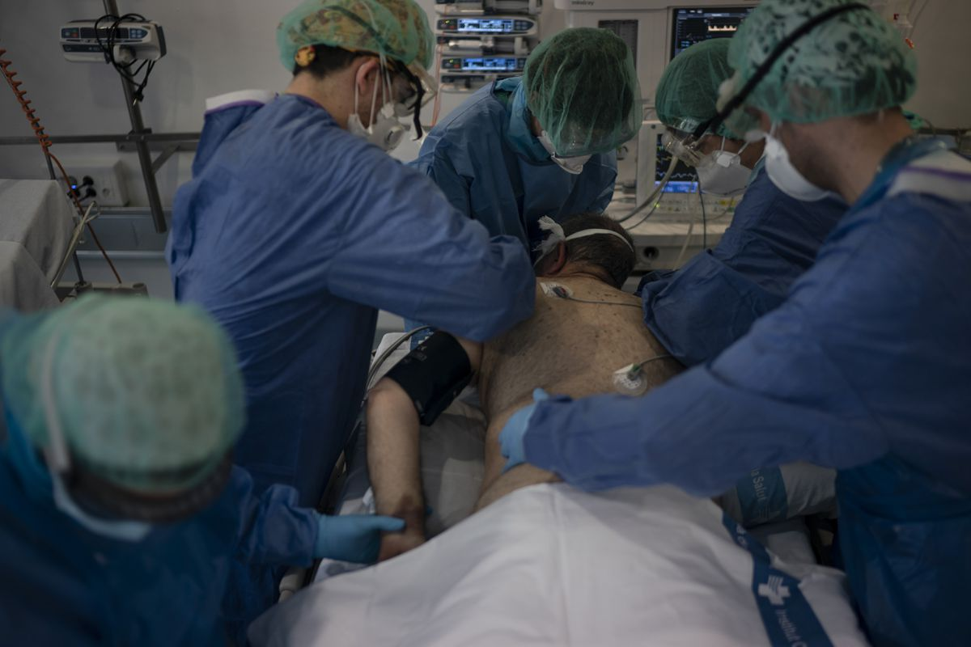
Στις λειτουργικές διαταραχές
η μακροχρόνια εξάρτηση από το μηχανικό αερισμό,
το οξύ σύνδρομο αναπνευστικής δυσχέρειας,
η σήψη ,
η βακτηριαιμία από Gram-κόκκους,
η πολυοργανική ανεπάρκεια,
η καταστολή,
η μυοχάλαση,
Τα κορτικοστεροειδή,
η υπερ/υπογλυκαιμία,
η υποθρεψία,
το ντελίριο και
Η ακινητοποίηση

Slide 14
Γνωσιακές διαταραχές
Στις εν λόγω διαταραχές περιλαμβάνονται:
προβλήματα στην προσοχή/συγκέντρωση,
στη μνήμη,
στην ταχύτητα επεξεργασίας δεδομένων,
καθώς και στην εκτελεστική ικανότητα του ασθενούς.

Slide 15
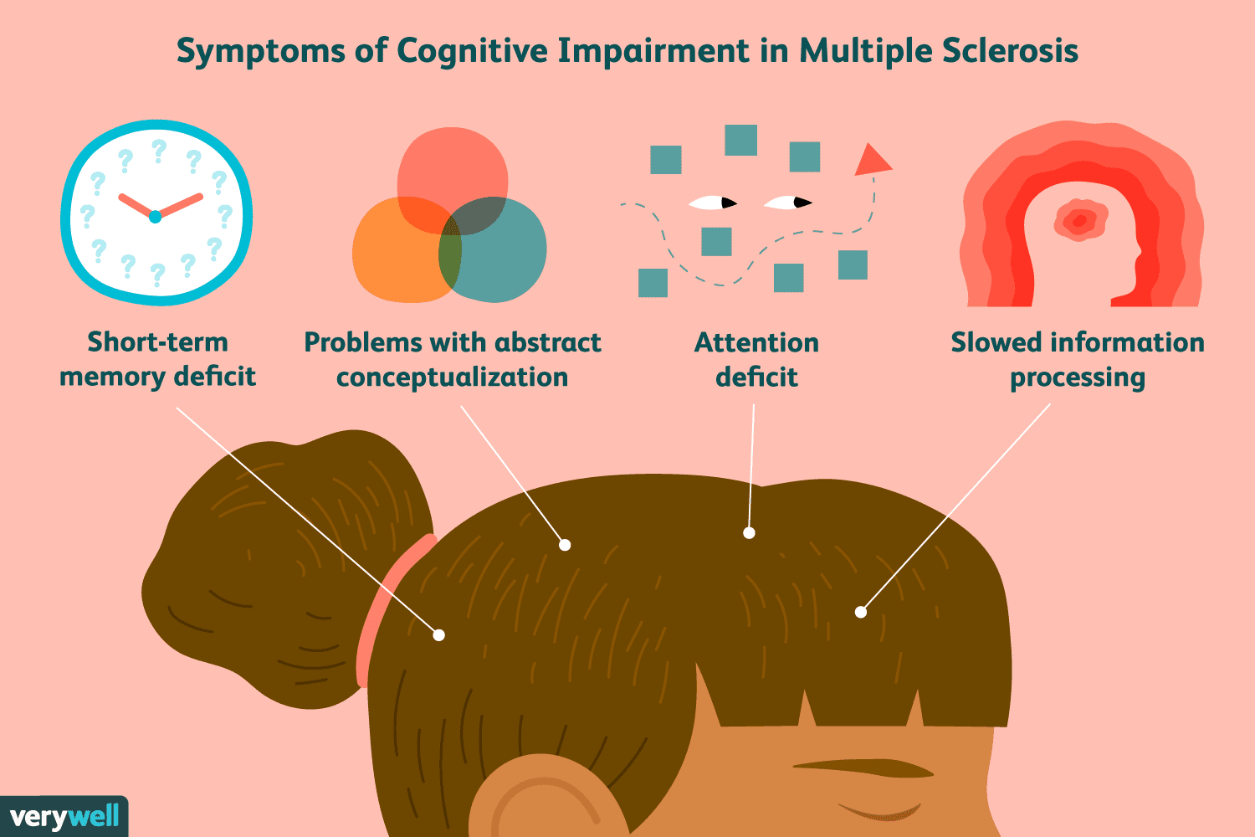

Slide 16
Ψυχικές διαταραχές
Σε αυτές περιλαμβάνονται:
το άγχος,
η κατάθλιψη
και η μετατραυματική αγχώδης διαταραχή (post-traumatic stress disorder, PTSD).
To άγχος μπορεί να γίνει αντιληπτό μέσω της υπερβολικής ανησυχίας, του εκνευρισμού ή και της κόπωσης, ενώ οι ασθενείς με κατάθλιψη παραπονούνται για απώλεια ενδιαφέροντος, περιορισμένη όρεξη, αϋπνία και αίσθημα απελπισίας.

Slide 17
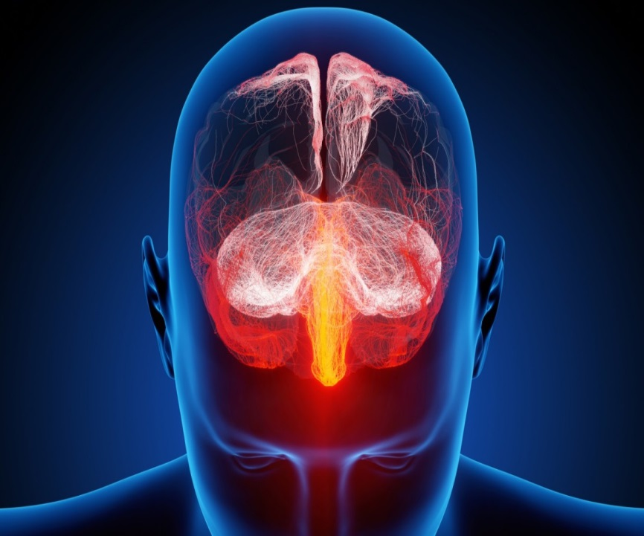
Στους ασθενείς που επιβιώνουν της ΜΕΘ ο επιπολασμός της κατάθλιψης ανέρχεται στο 27% , ενώ της PTSD στο 24%.

Slide 18
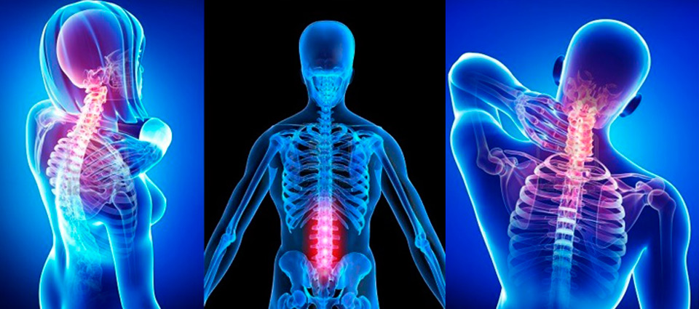
Διαταραχές από το μυοσκελετικό σύστημα
Η παρατεταμένη παραμονή του βαρέως πάσχοντος ασθενούς στη ΜΕΘ προδιαθέτει στην ανάπτυξη σημαντικών επιπλοκών του μυοσκελετικού συστήματος, όπως είναι:
η μυϊκή αδυναμία,
οι συγκάμψεις των αρθρώσεων,
Η εμφάνιση έκτοπων οστεοποιήσεων
και η δυσφαγία

Slide 19
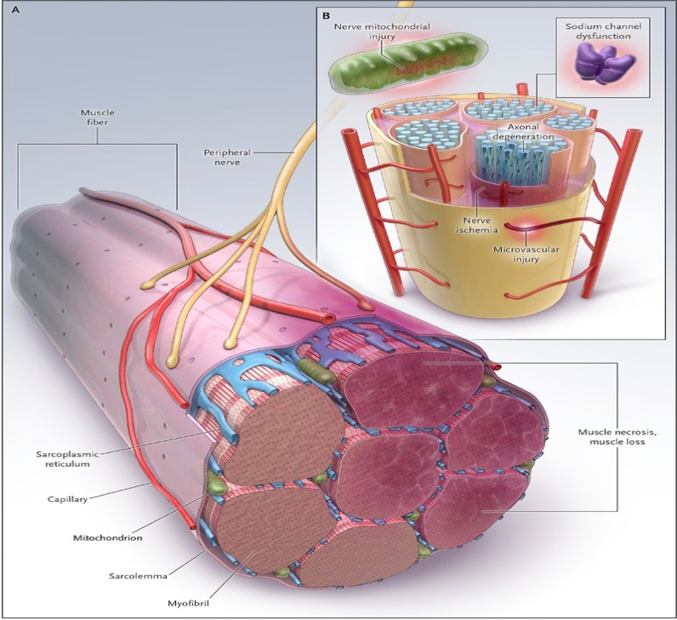
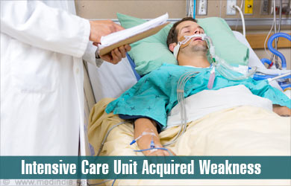
1.Μυϊκή αδυναμία της ΜΕΘ.
Μια από τις συχνότερες επιπλοκές της νοσηλείας στη ΜΕΘ, που αποτελεί συχνό κλινικό πρόβλημα τόσο στη ΜΕΘ όσο και μετά την έξοδο από αυτή, είναι η μυϊκή αδυναμία της ΜΕΘ (ICU-acquired weakness, ICU-aw).
Πρόκειται για ένα σύνδρομο που χαρακτηρίζεται από αμφοτερόπλευρη μυϊκή αδυναμία, η οποία σε σοβαρές περιπτώσεις μπορεί να παρουσιαστεί
ως τετραπληγία,
μείωση ή κατάργηση των τενόντιων αντανακλαστικών
και δυσκολία στην αποδέσμευση από τον
αναπνευστήρα.

Slide 20
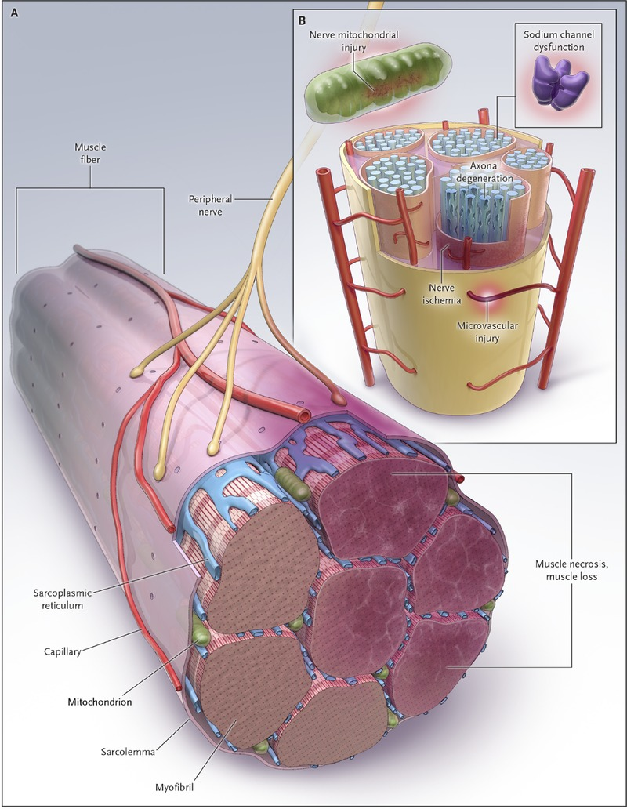

Slide 21
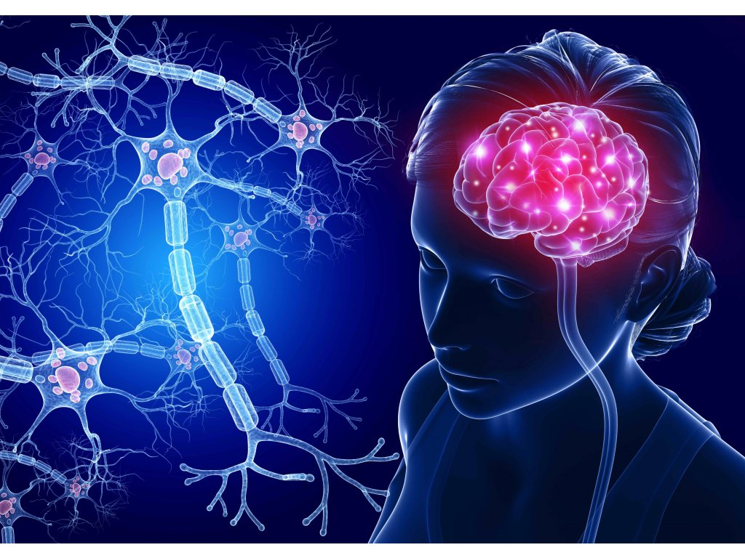
Η τελευταία σχετίζεται με παράταση της διάρκειας παραμονής στη ΜΕΘ και αύξηση της θνητότητας.
Αυτή η έκπτωση μυϊκής ισχύoς μπορεί να οφείλεται σε αξονική πολυνευροπάθεια (critical illness polyneuropathy), σε μυοπάθεια (critical illness myopathy) ή σε συνδυασμό τους (critical illness polyneuromyopathy).

Slide 22
Αν και ο ακριβής παθοφυσιολογικός μηχανισμός ανάπτυξης της ICU-aw παραμένει ακόμη άγνωστος, υπάρχει μια σειρά παραγόντων που φαίνεται να εμπλέκονται σε αυτόν, όπως είναι:
η παρουσία συστηματικής φλεγμονώδους αντίδρασης και σήψης κυρίως από Gram(–) βακτηριαιμία,
η χρήση φαρμάκων (π.χ. κορτικοστεροειδή, νευρομυϊκοί αποκλειστές, αμινογλυκοσίδες) με τοξική δράση στους μυς και στα νεύρα,
οι διαταραχές της μικροκυκλοφορίας που επηρεάζουν τις μεταβολικές διεργασίες των μυών,
τα επεισόδια υπεργλυκαιμίας και η παροχή γλυκόζης στο σκελετικό μυ
σε συνδυασμό με τη μακρά περίοδο κλινοστατισμού που βιώνει ο βαρέως πάσχων ασθενής.

Slide 23
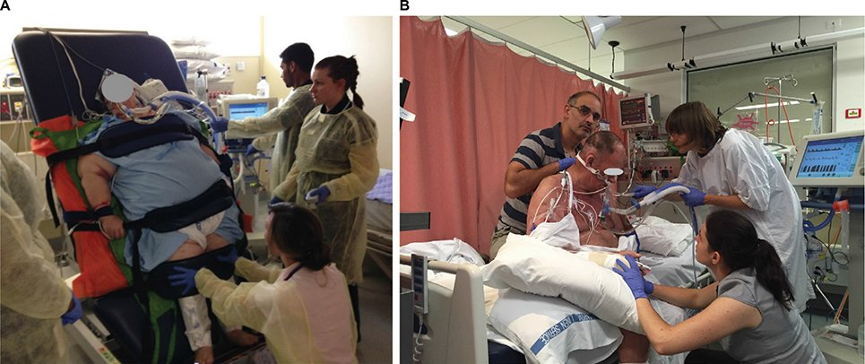
Το ποσοστό επίπτωσης της νόσου κυμαίνεται σε 24–50% ανάλογα με τη μέθοδο που χρησιμοποιήθηκε για τη διάγνωση (φυσική εξέταση, ηλεκτρομυογράφημα, βιοψία) και τη χρονική στιγμή από την έναρξη της οξείας νόσου κατά την οποία πραγματοποιήθηκε η εξέταση.
Η ICU-aw έχει σοβαρές επιπτώσεις στη λειτουργικότητα του ασθενούς ακόμη και μετά την έξοδο από το νοσοκομείο, καθώς υπάρχουν σοβαρά κινητικά ελλείμματα.

Slide 25
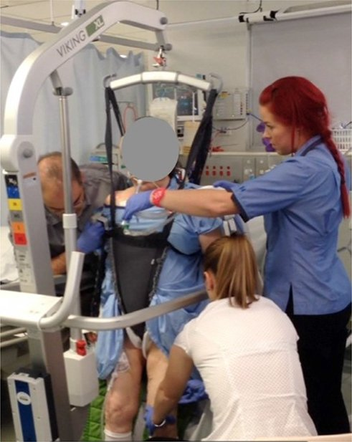
Τα τελευταία χρόνια έχει διαπιστωθεί ότι αποτελούν τροχοπέδη στη βελτίωση της ποιότητας ζωής των ασθενών και την ικανοποιητική επανένταξή τους στα κοινωνικά δρώμενα, ακόμη και ένα έτος μετά την έξοδο από τη ΜΕΘ.

Slide 26
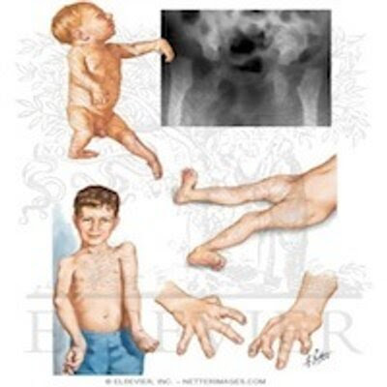
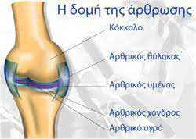
2.Συγκάμψεις αρθρώσεων.
Ο περιορισμός των σαρκομερίων σχετίζεται με την εμφάνιση συγκάμψεων στις αρθρώσεις.
Η σταδιακή βράχυνση των μυϊκών ινών και η αύξηση της παθητικής μυϊκής τάσης μειώνει το εύρος τροχιάς της άρθρωσης, επιφέροντας σημαντική δυσλειτουργία στο σύνολο των συνδέσμων, των τενόντων και του θύλακα της προσβαλλόμενης άρθρωσης.

Slide 27
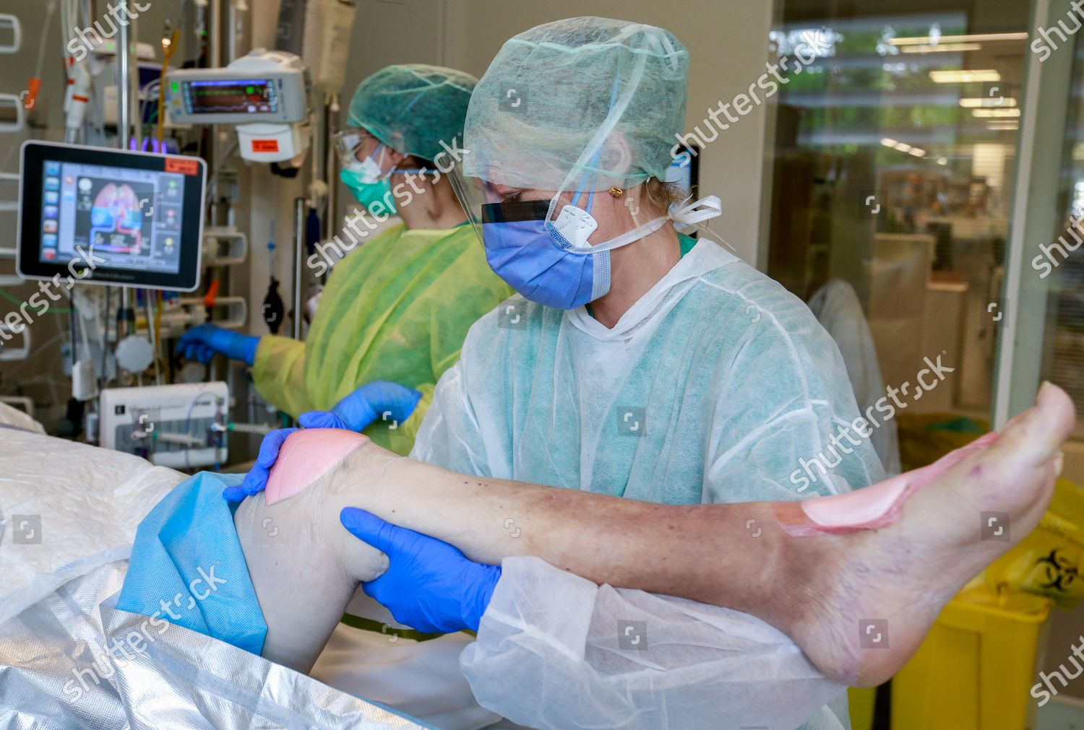
Έχει παρατηρηθεί ότι περισσότεροι από το 33% των ασθενών με νοσηλεία στη ΜΕΘ, διάρκειας >15 ημερών, έχουν δύο σημαντικές συγκάμψεις.
Ο περιορισμός του εύρους κίνησης στις αρθρώσεις του άνω άκρου επηρεάζει δραματικά την εκτέλεση καθημερινών δραστηριοτήτων, ενώ του κάτω άκρου δημιουργεί περιορισμούς στη βάδιση.

Slide 29
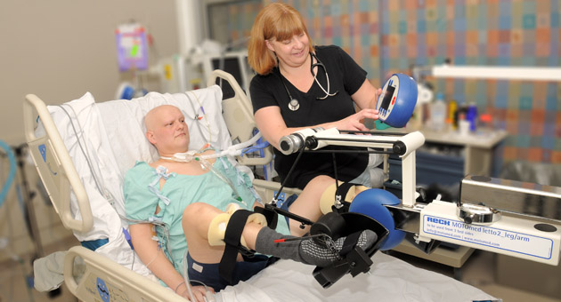

Slide 30
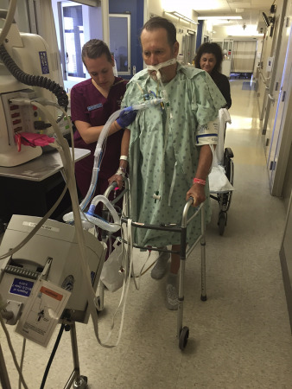
VIDEO

Slide 31
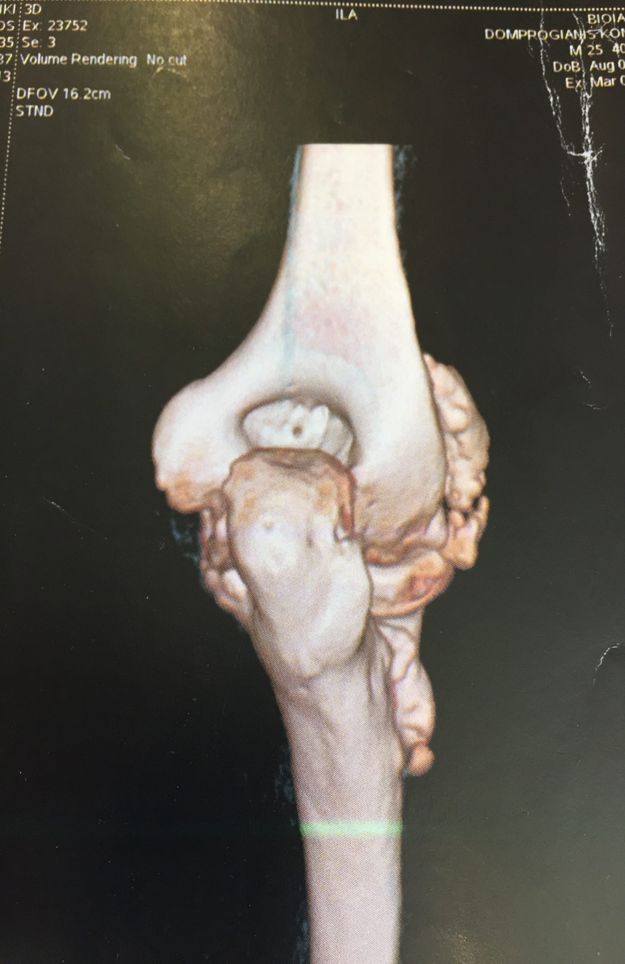
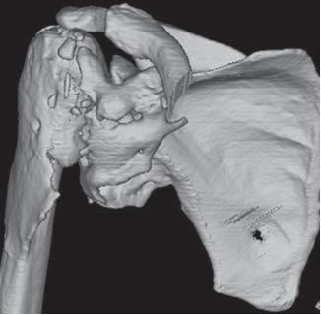
3.Έκτοπη οστεοποίηση.
Ορίζεται ως ο μη φυσιολογικός σχηματισμός ώριμου πεταλιώδους οστού εξωαρθρικά σε μαλακούς ιστούς και διακρίνεται
στην τραυματική,
στη γενετική και
στη νευρογενή.

Slide 32
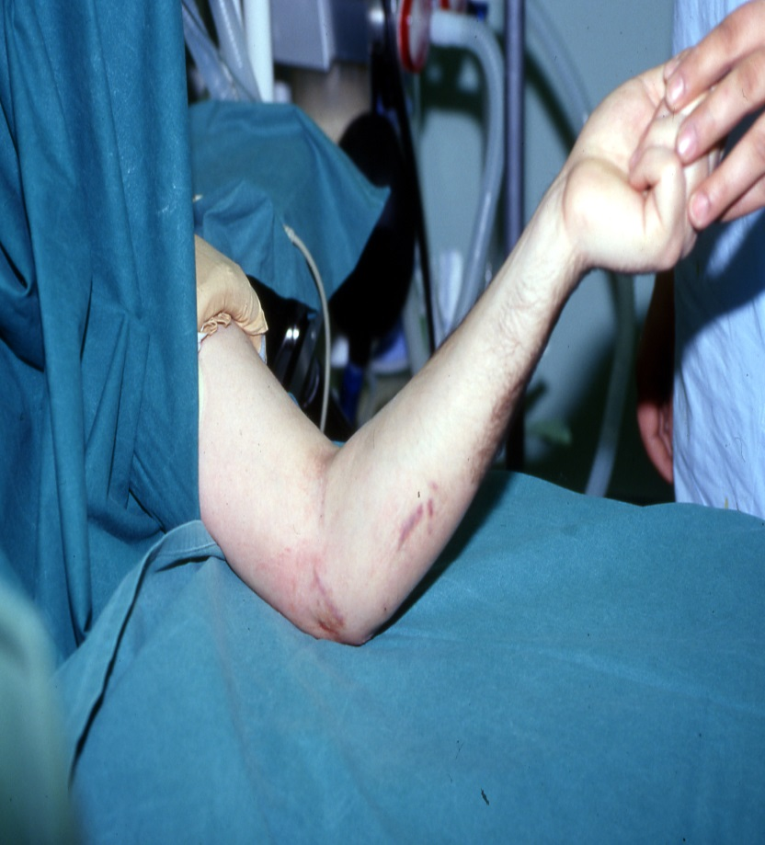
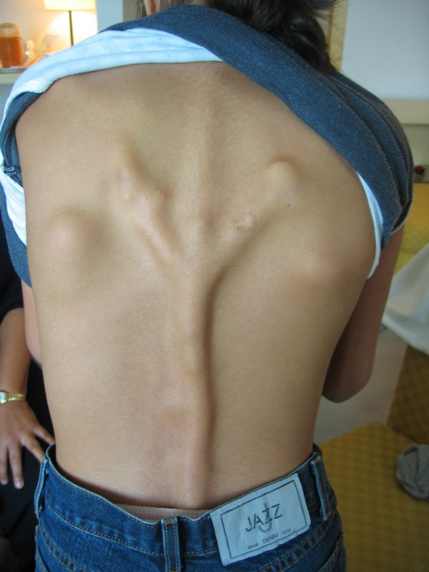
Στους βαρέως πάσχοντες ασθενείς, το ποσοστό επίπτωσης για την εμφάνιση νευρογενούς έκτοπης οστεοποίησης κυμαίνεται στο 10–78%, κυρίως με κάκωση του νωτιαίου μυελού ή κρανιοεγκεφαλική κάκωση.
Η εμφάνιση της έκτοπης οστεοποίησης (ΕΟ) έχει συσχετιστεί με την ηλικία, το μηχανικό αερισμό, τη διάρκεια παραμονής στη ΜΕΘ και τη μακρόχρονη ακινητοποίηση.

Slide 33
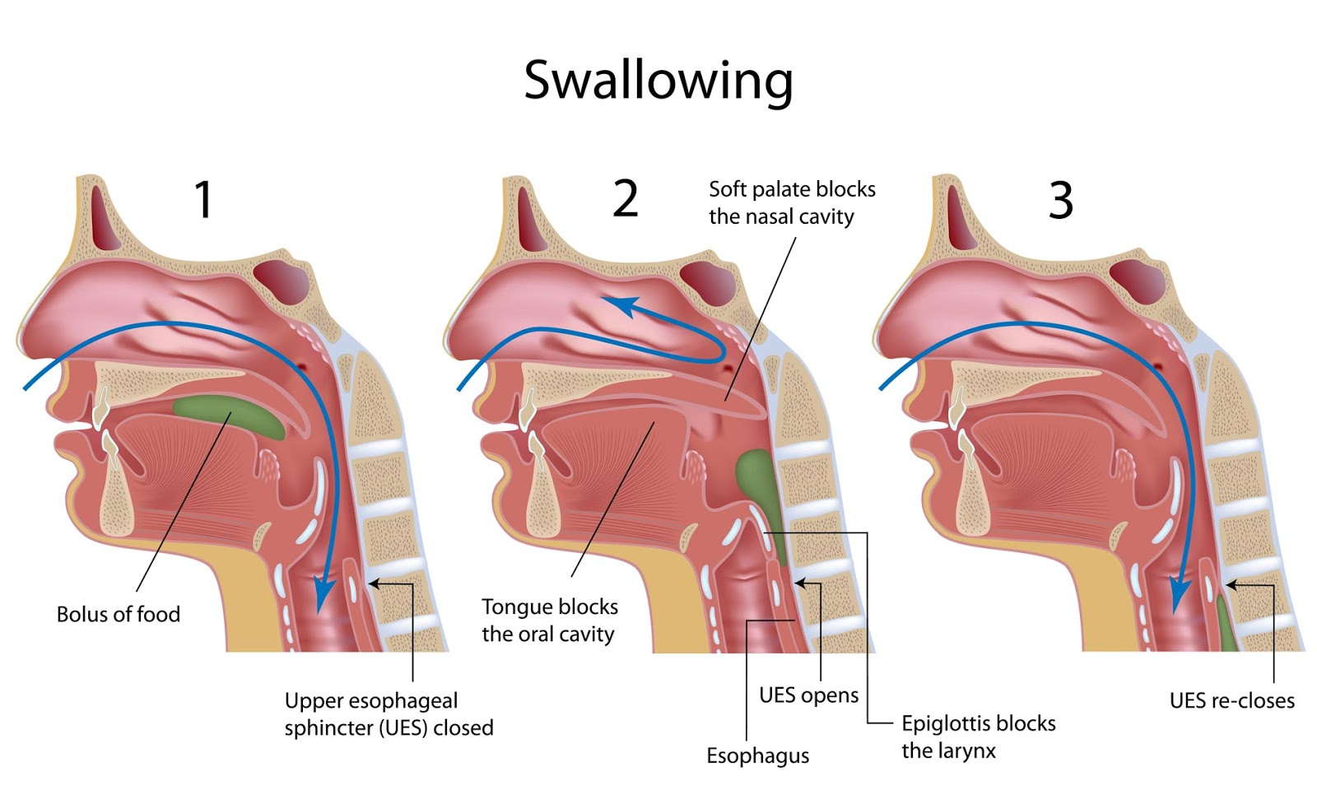
4.Δυσφαγία.
Στις επίκτητες διαταραχές από την παραμονή στη ΜΕΘ περιλαμβάνεται και μία ακόμα, η οποία σχετίζεται με τη διαδικασία κατάποσης, η δυσφαγία.

Slide 34
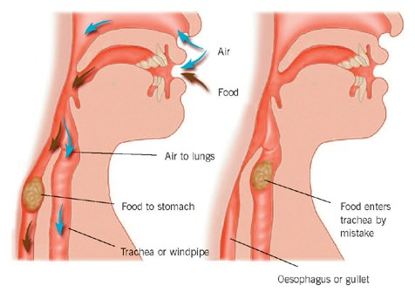

Slide 35
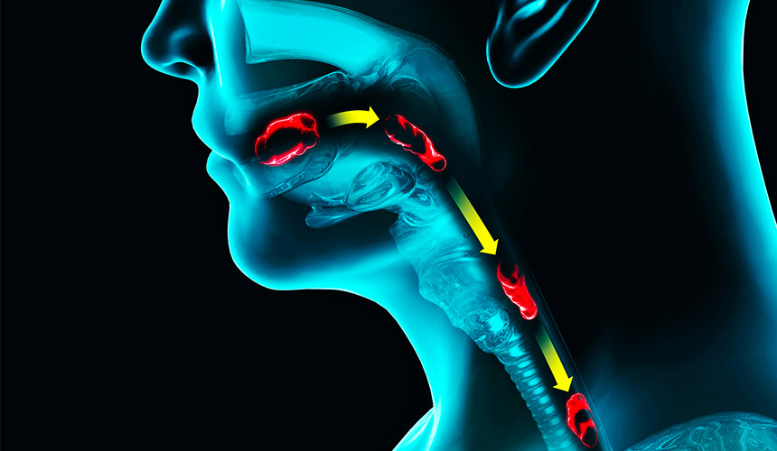
Το ποσοστό εμφάνισης σε βαρέως πάσχοντες κυμαίνεται από 3–62% και μπορεί να σχετίζεται με πληθώρα παραγόντων, όπως είναι:
η διαδικασία διασωλήνωσης
και αποσωλήνωσης,
η μυϊκή αδυναμία της ΜΕΘ
και η χρήση κατασταλτικών.
Ο ασθενής με συμπτώματα δυσφαγίας παρουσιάζει αυξημένο κίνδυνο εισρόφησης και των συνακόλουθων επιπλοκών της.

Slide 36
Όλα τα παραπάνω μειώνουν σημαντικά την ποιότητα ζωής των ασθενών και απαιτούν μακροχρόνια αποκατάσταση.
H παραμονή στη ΜΕΘ έχει αρνητικές επιπτώσεις τόσο στη σωματική όσο και στην ψυχική υγεία του βαρέως πάσχοντος, καθιστώντας έκδηλη την ανάγκη για
διεπιστημονική προσέγγιση της αποκατάστασής του.
Η αποκατάσταση, με δεδομένο ότι η μέγιστη απώλεια της μυϊκής μάζας επέρχεται μέσα στις δύο πρώτες εβδομάδες της νοσηλείας, απαιτεί έγκαιρη παρέμβαση

Slide 37
ΣΤΡΑΤΗΓΙΚΕΣ ΠΡΟΛΗΨΗΣ ΤΗΣ ΜΥΪΚΗΣ ΑΔΥΝΑΜΙΑΣ ΤΗΣ ΜΟΝΑΔΑΣ ΕΝΤΑΤΙΚΗΣ ΘΕΡΑΠΕΙΑΣ

Slide 38
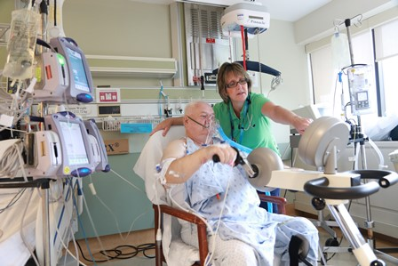
ΣΤΡΑΤΗΓΙΚΕΣ ΠΡΟΛΗΨΗΣ ΤΗΣ ΜΥΪΚΗΣ ΑΔΥΝΑΜΙΑΣ ΤΗΣ ΜΟΝΑΔΑΣ ΕΝΤΑΤΙΚΗΣ ΘΕΡΑΠΕΙΑΣ
Η μείωση της επίπτωσης της ICU-aw έγκειται κυρίως:
στον έλεγχο των παραγόντων κινδύνου,
καθώς και στον περιορισμό των κατασταλτικών φαρμάκων
και στην πρώιμη κινητοποίηση των ασθενών

Slide 39
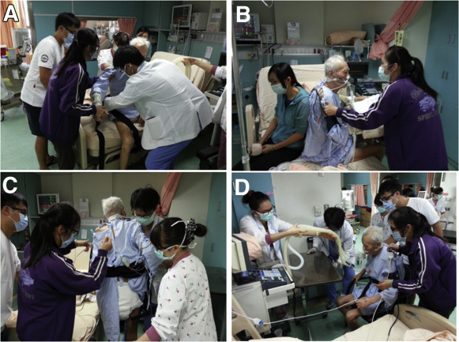

Slide 40
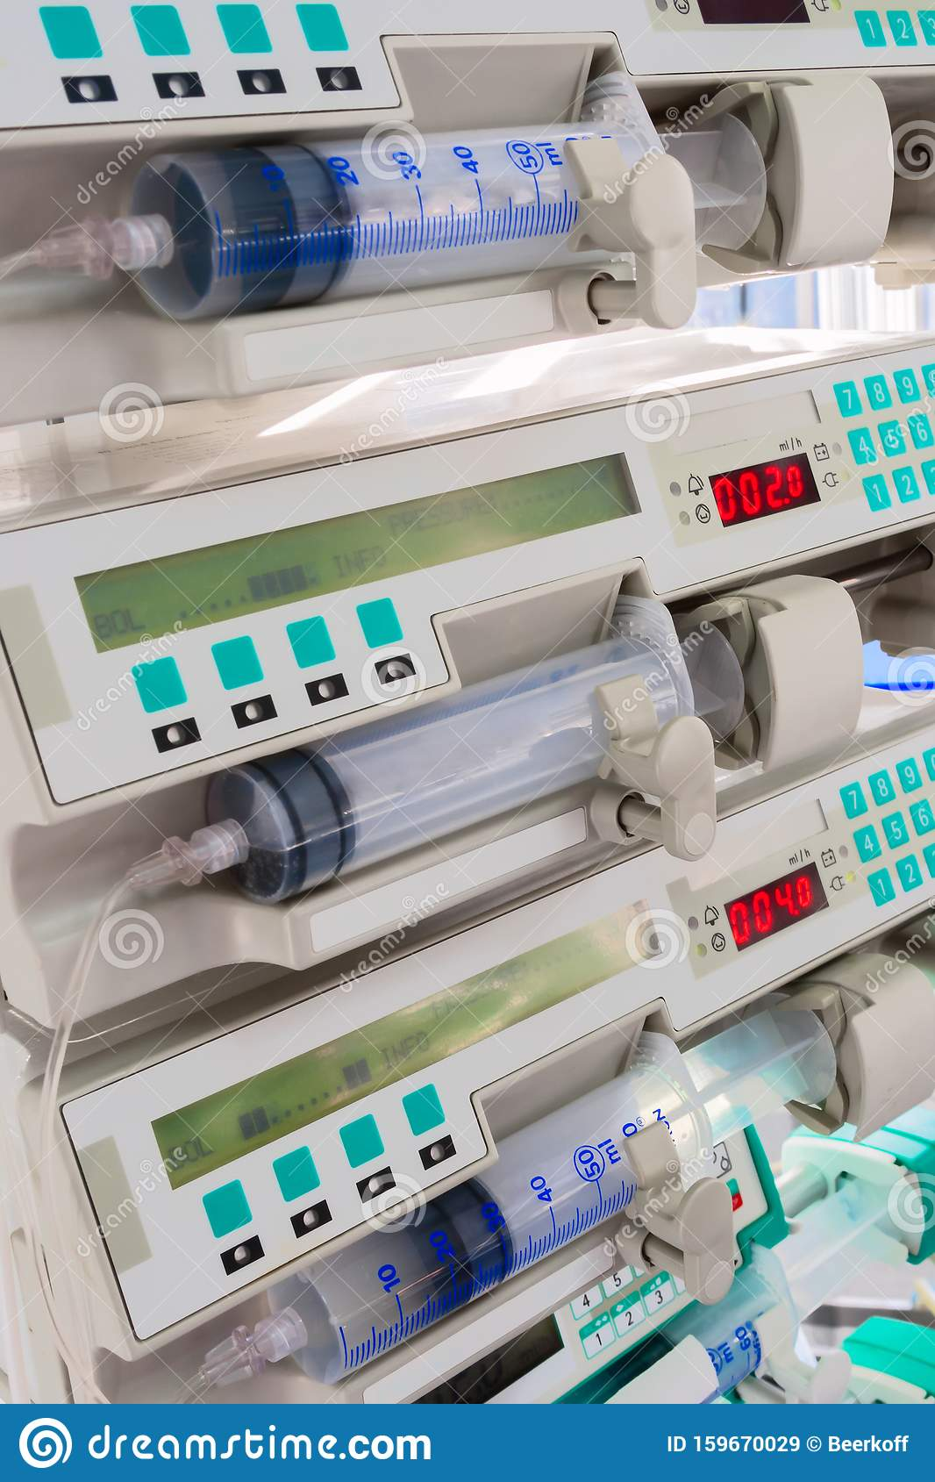
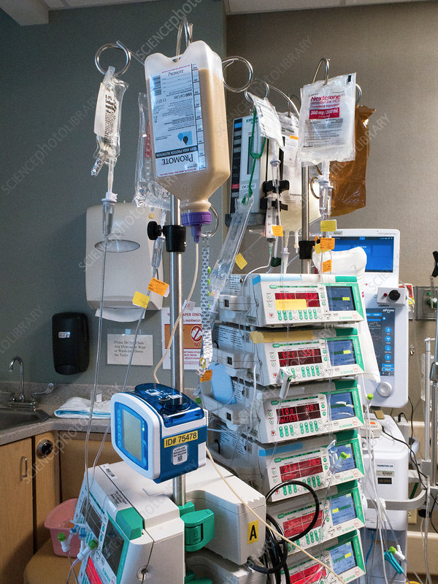
Καταστολή
Τα κατασταλτικά φάρμακα θα πρέπει να χορηγούνται με φειδώ, σε τέτοια δόση ώστε να μπορεί να παρέχεται ανακούφιση του ασθενούς από τα ενοχλητικά ερεθίσματα των θεραπευτικών διεργασιών της ΜΕΘ.

Slide 41
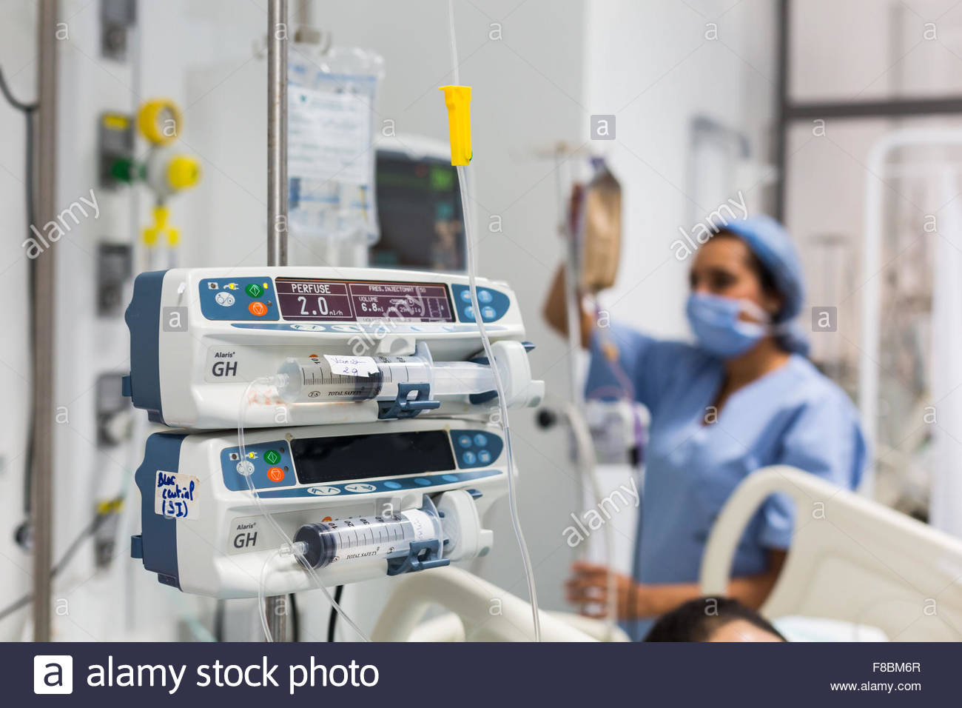
Απαραίτητη κρίνεται η καθημερινή διακοπή της καταστολής και η επανέναρξη αυτής όταν υπάρχει ανάγκη.
Η βαθιά καταστολή έχει συσχετιστεί:
με αυξημένη παραμονή στον αναπνευστήρα και στη ΜΕΘ,
την εμφάνιση PTSD,
ενώ δρα ανασταλτικά στην εφαρμογή τεχνικών ενεργητικής κινητοποίησης, αυξάνοντας τον κίνδυνο εμφάνισης ICU-aw.

Slide 42
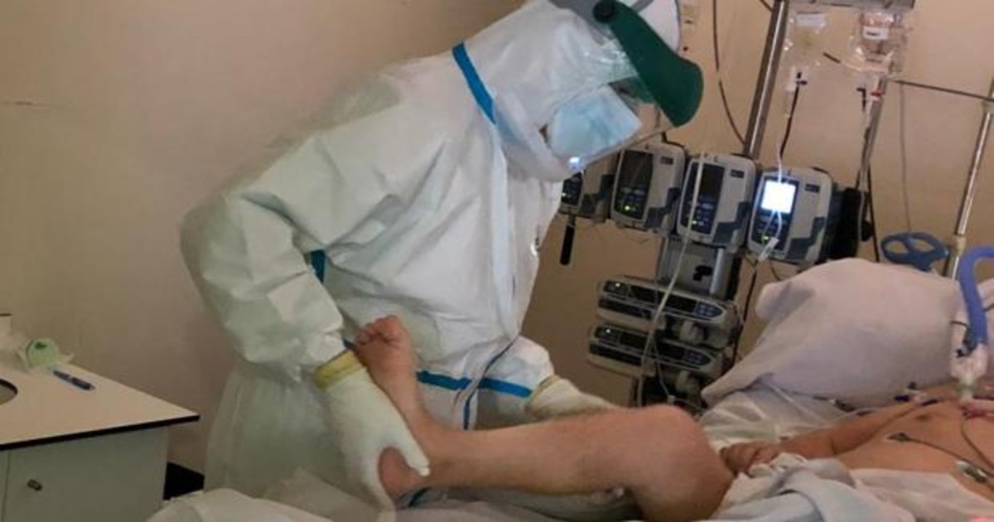
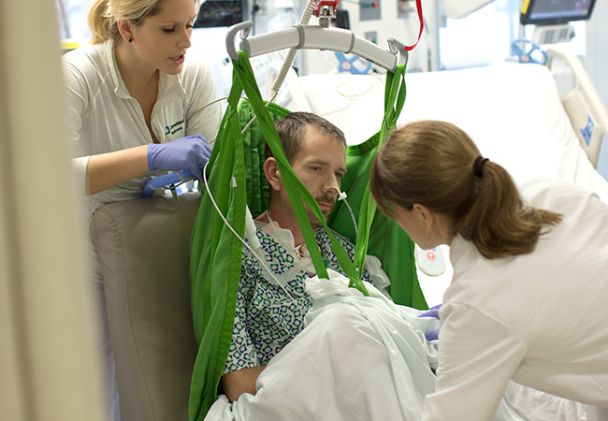
Πρώιμη κινητοποίηση
Δομημένα προγράμματα πρώιμης κινητοποίησης.
Αποτελεί πλέον κοινό τόπο πολλών ερευνητών η άμεση έναρξη μιας ιεραρχημένης κινητοποίησης.

Slide 43
Έχει αποδειχθεί ότι η κινητοποίηση του βαρέως πάσχοντος ασθενούς είναι μια ασφαλής και εφικτή διαδικασία, ακόμη και σε ασθενείς εξειδικευμένων μονάδων, **όπως των εγκαυματιών και εκείνων που βρίσκονται σε μηχάνημα εξωσωματικής μεμβράνης οξυγόνωσης (extracorporeal membrane oxygenation, ECMO).

Slide 44
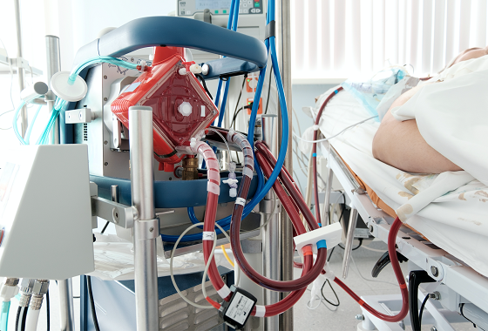

Slide 45
H πρώιμη έναρξη της κινησιοθεραπείας έχει ευεργετικές επιδράσεις στη μυϊκή ισχύ, στην αντοχή και στη λειτουργικότητα του βαρέως πάσχοντος.
Σε μια σχετικά πρόσφατη τυχαιοποιημένη μελέτη με ομάδα ελέγχου εφαρμόστηκε ένα πρόγραμμα άσκησης 20 min την ημέρα για 5 φορές την εβδομάδα.
Τα αποτελέσματα της μελέτης παρουσίασαν αύξηση της λειτουργικής ικανότητας παραγωγής έργου της ισχύος του τετρακέφαλου, καθώς και βελτίωση της λειτουργικότητας του ασθενούς (όπως περιγράφεται από το SF-36).
To σημαντικότερο όμως όφελος είναι ότι η βελτίωση της ποιότητας ζωής και της λειτουργικότητας φαίνεται να παραμένει 8 εβδομάδες έως και 6 μήνες μετά την έξοδο από τη ΜΕΘ.
VIDEO

Slide 46
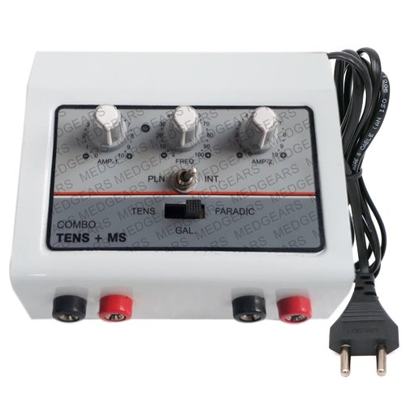
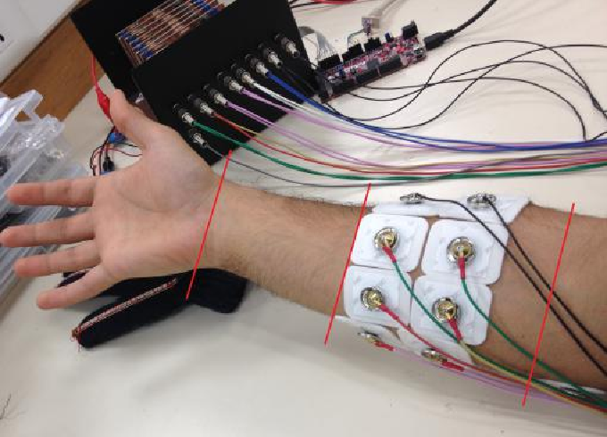
Εφαρμογή ηλεκτρικού νευρομυϊκού ερεθισμού.
O ηλεκτρικός νευρομυϊκός ερεθισμός (ΗΝΜΕΣ) μπορεί να αποτελέσει εναλλακτική μορφή άσκησης για εκείνους τους ασθενείς που αδυνατούν να ακολουθήσουν ένα ενεργητικό και συστηματικό πρόγραμμα άσκησης.

Slide 47
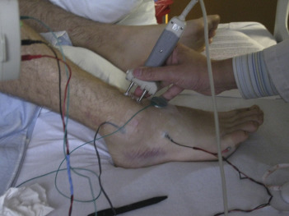
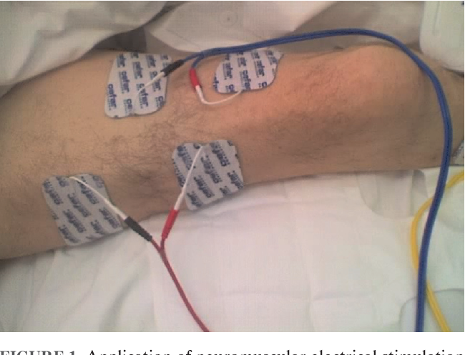
H χρήση του σε ασθενείς με χρόνια αποφρακτική πνευμονοπάθεια (ΧΑΠ) και χρόνια καρδιακή ανεπάρκεια (ΧΚΑ) μείωσε την αίσθηση δύσπνοιας και βελτίωσε την ικανότητα για άσκηση και την ποιότητα ζωής.
Επιπρόσθετα, η εφαρμογή ΗΝΜΕΣ στο βαρέως πάσχοντα ασθενή έχει αποδειχθεί ότι επιφέρει συστηματικά αποτελέσματα, συμβάλλοντας:
στη διατήρηση της μυϊκής μάζας και της δύναμης,
στην ταχύτερη αποδέσμευση από τον αναπνευστήρα,
στη μείωση του χρόνου παραμονής στη ΜΕΘ
και στην πρόληψη της ICU-aw.

Slide 48
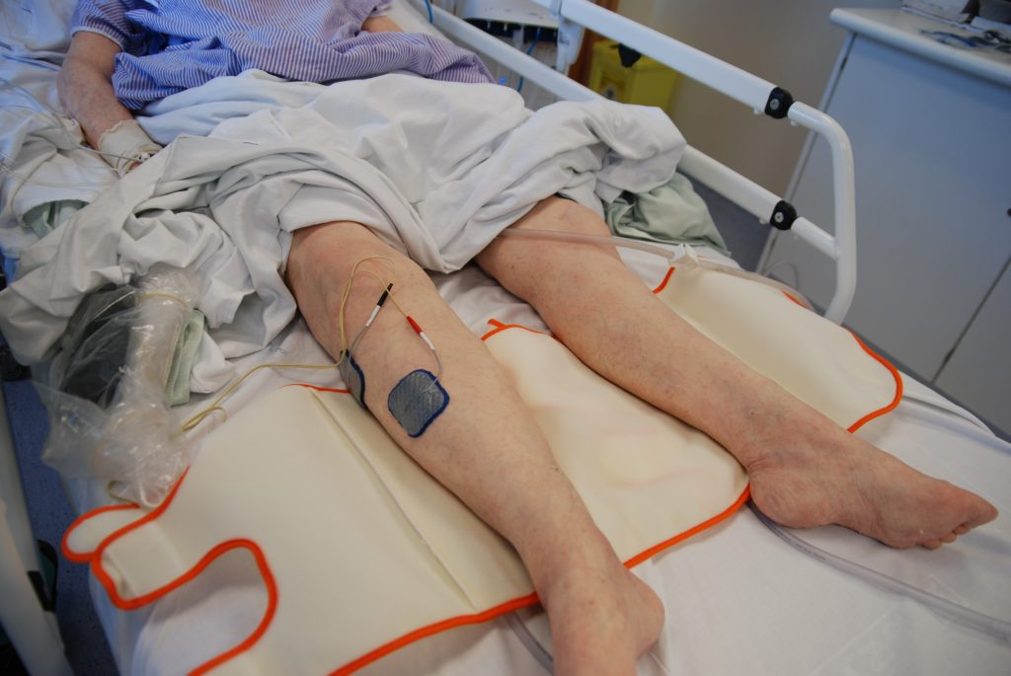
Ενδεικτικά, παρατηρήθηκε ότι οι ημερήσιες συνεδρίες ΗΝΜΕΣ των δύο κάτω άκρων, σε ασθενείς με APACHE >13, είχαν ως αποτέλεσμα σημαντικά χαμηλότερα ποσοστά ICUAW:
13% στην ομάδα παρέμβασης
σε σύγκριση με 39% στην ομάδα ελέγχου.
Το πλέον σημαντικό εύρημα της εν λόγω μελέτης ήταν ότι μία συνεδρία ΗNMEΣ των κάτω άκρων προκάλεσε ανταπόκριση της μικροκυκλοφορίας στο θέναρα μυ του χεριού, το οποίο δεν έλαβε κάποια διέγερση.

Slide 49
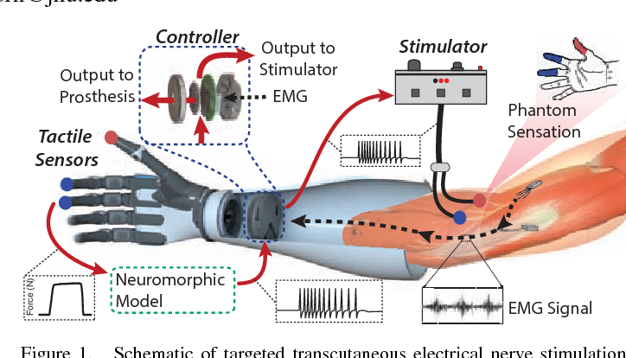
Παρατηρήθηκε στατιστικά σημαντική αύξηση στην κατανάλωση του οξυγόνου και του ποσοστού επαναιμάτωσης του θέναρος μυός μετά από τη συνεδρία ΗNMEΣ.
Είναι ανάγκη να τονιστεί ότι ο ΗΝΜΕΣ αποτελεί ασφαλή παρέμβαση, η οποία βρίσκει σημαντική εφαρμογή ιδιαίτερα στους ασθενείς που δεν μπορούν να πραγματοποιήσουν ενεργητική μυϊκή σύσπαση, όπως στους βαρέως πάσχοντες ασθενείς της ΜΕΘ, οι οποίοι βρίσκονται σε καταστολή, προσφέροντάς τους τη δυνατότητα άσκησης από την πρώτη ημέρα εισαγωγής στη ΜΕΘ

Slide 50
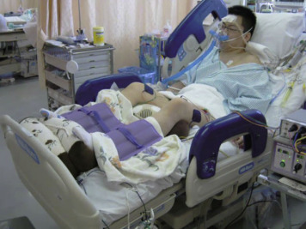

Slide 51
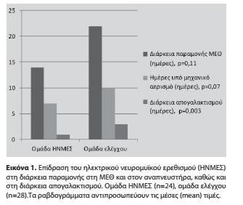

Slide 52
ΑΠΟΚΑΤΑΣΤΑΣΗ ΜΕΤΑ ΑΠΟ ΤΗ ΜΟΝΑΔΑ ΕΝΤΑΤΙΚΗΣ ΘΕΡΑΠΕΙΑΣ

Slide 53
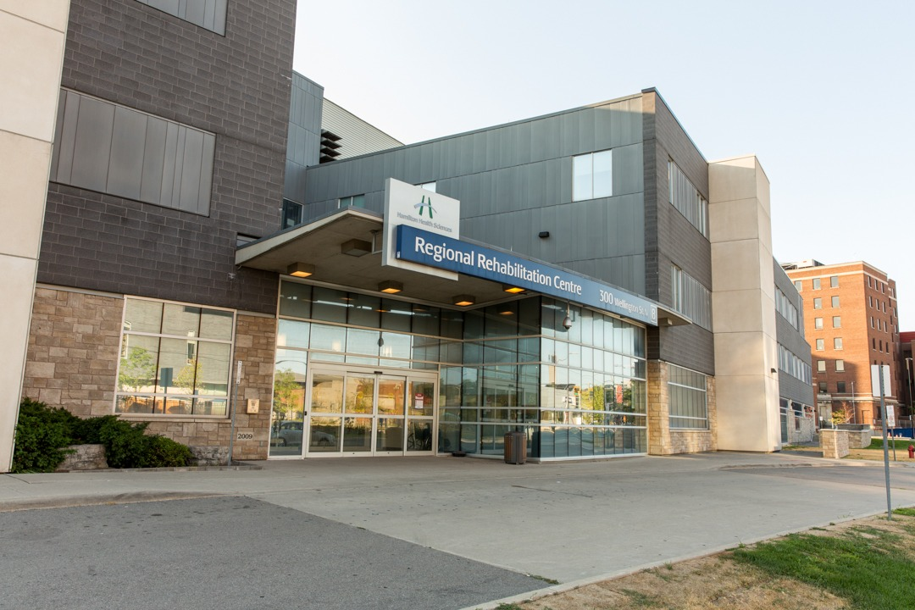
ΑΠΟΚΑΤΑΣΤΑΣΗ ΜΕΤΑ ΑΠΟ ΤΗ ΜΟΝΑΔΑ ΕΝΤΑΤΙΚΗΣ ΘΕΡΑΠΕΙΑΣ
Η επιστημονική κοινότητα έχει προσπαθήσει να διερευνήσει το ρόλο ενός συστηματικού προγράμματος κινησιοθεραπείας στη φυσική κατάσταση του βαρέως πάσχοντος τόσο βραχυπρόθεσμα, κατά την έξοδό του από το νοσοκομείο, όσο και μακροπρόθεσμα έχοντας μεταφερθεί
είτε σε μονάδα αποκατάστασης
είτε στην οικία του.

Slide 54
Ενδονοσοκομειακή/ή σε ειδικό κέντρο αποκατάσταση.
Η αποκατάσταση αποτελεί μια δυναμική διαδικασία.
Ο ασθενής αξιολογείται σε εβδομαδιαία βάση και οι θεραπευτικοί στόχοι επαναπροσδιορίζονται.
Πρόκειται για μια διεπιστημονική προσπάθεια που καταβάλλεται από την ομάδα αποκατάστασης, όπου κάθε μέλος της,
δηλαδή ο ψυχολόγος,
ο εργοθεραπευτής,
ο φυσικοθεραπευτής,
ο λογοθεραπευτής,
ο νοσηλευτής,
ο ιατρός,
θα συνδράμει στην επίτευξη της επανένταξης του ασθενούς στον ενεργό βίο.
Μετά την έξοδο από τη ΜΕΘ και εφόσον η οξεία φάση της κρίσιμης νόσου έχει παρέλθει, ο βαρέως πάσχων εντάσσεται σε πρόγραμμα αποκατάστασης, αναλόγως των δυνατοτήτων του και της γενικότερης κατάστασης της υγείας του.

Slide 55
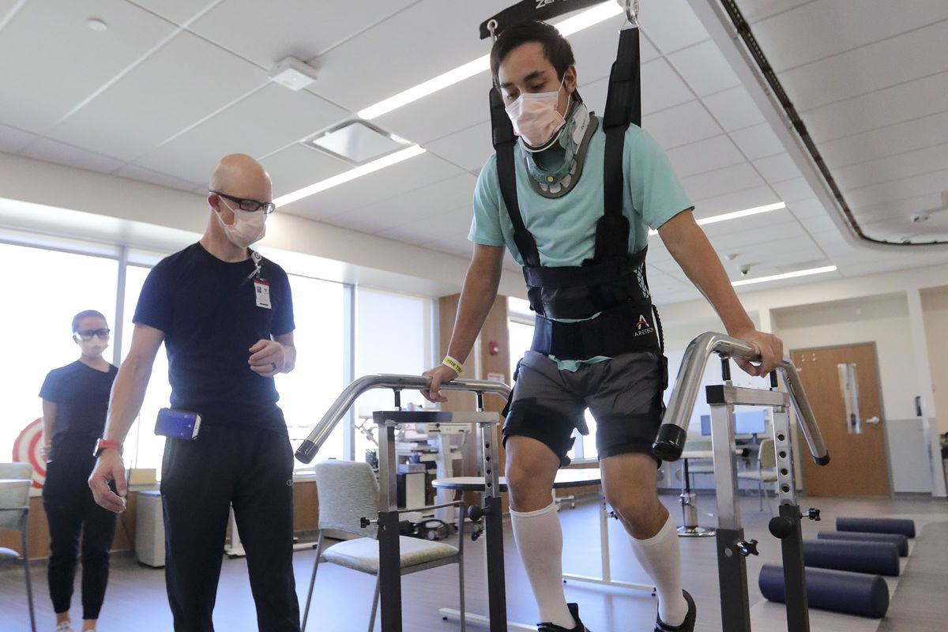
Ο βαρέως πάσχων ασθενής μετά την έξοδο από το νοσοκομείο θα πρέπει να κατευθύνεται προς την κατάλληλη γι’ αυτόν μονάδα αποκατάστασης, φέροντας μαζί του μια συνολική έκθεση, η οποία δεν θα περιλαμβάνει μόνο το ιστορικό και την πορεία της νόσου που τον οδήγησε στη ΜΕΘ, αλλά και το ιστορικό της αποκατάστασής του και των ελλειμμάτων που εμμένουν
2VIDEO

Slide 57
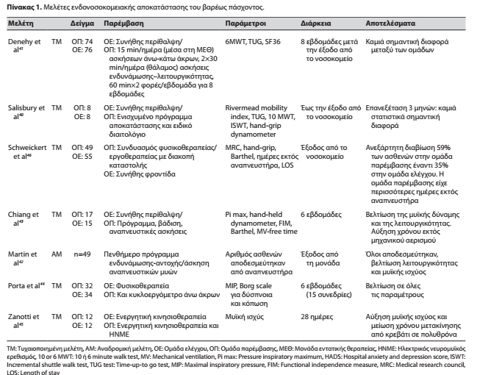
41
40
46
43
42
44
45

Slide 58
ΚΥΚΛΟΕΡΓΟΜΕΤΡΟ

Slide 59
Κατ’ οίκον αποκατάσταση μετά την έξοδο από το νοσοκομείο
Οι επιπτώσεις της παραμονής στη ΜΕΘ τόσο στο μυοσκελετικό σύστημα όσο και στη γενικότερη ψυχολογική κατάσταση του ασθενούς εμμένουν, ακόμη και μετά την έξοδο από το νοσοκομείο.
Σε ασθενείς επιβιώσαντες του συνδρόμου οξείας αναπνευστικής δυσχέρειας (acute respiratory distress syndrome, ARDS), 5 έτη μετά την έξοδο από το νοσοκομείο, διαπιστώθηκε ότι το 51% των ασθενών είχαν κατάθλιψη και το 33% δεν επέστρεψαν στην εργασία τους.

Slide 61
50
48
51
47
49

Slide 62
συμπερασματικα
Οι εξελίξεις στις θεραπευτικές τεχνικές και στη φροντίδα του βαρέως πάσχοντος συνέτειναν στην αύξηση της επιβίωσής του.
Οι ασθενείς αυτοί παρουσιάζουν ένα ευρύ φάσμα επιπλοκών (μυϊκή ατροφία και αδυναμία, περιορισμένη λειτουργική και φυσική ικανότητα, συγκάμψεις, κατάθλιψη, άγχος, γνωσιακές διαταραχές) από την παρατεταμένη παραμονή στη μονάδα εντατικής θεραπείας (ΜΕΘ) και κρίνεται ουσιαστική η πρώιμη αναγνώριση των ασθενών εκείνων που θα χρειαστούν αποκατάσταση.
Η πρώιμη κινητοποίηση των ασθενών στη ΜΕΘ συμβάλλει στον περιορισμό των επιπτώσεων στο μυοσκελετικό σύστημα.

Slide 63
Ωστόσο, οι επιβιώσαντες χρειάζονται ένα εξατομικευμένο και εντατικό πρόγραμμα αποκατάστασης ακόμη και μετά την έξοδό τους από το νοσοκομείο, καθώς υπάρχουν σημαντικοί περιορισμοί στην κινητικότητα και στη λειτουργικότητά τους.
Επιπρόσθετα, υπάρχουν επιπλοκές, όπως είναι η κατάθλιψη, το άγχος, οι παραισθήσεις και οι διαταραχές στη νόηση, που καθιστούν αρκετά δυσχερή την εφαρμογή της άσκησης.
Για να βελτιωθεί η δύναμη, η αντοχή και η φυσική κατάσταση έχουν χρησιμοποιηθεί διάφορες μορφές άσκησης, όπως ο ηλεκτρομυϊκός ερεθισμός των κάτω άκρων, το κυκλοεργόμετρο, καθώς και πρόγραμμα ασκήσεων είτε κατ’ οίκον είτε σε μονάδες αποκατάστασης.

Slide 64
Δόκτωρ. Τζεναλής Αναστάσιος.
MSc, PhD, Επίκουρος Καθηγητής
Παθολογικής-Μονάδος Εντατικής Θεραπείας
Τμήμα Νοσηλευτικής ΣΕΑΥ Πανεπιστήμιο Πατρών
Επικοινωνία:
antzenalis@upatras.gr
Ευχαριστώ

Slide 65
βιβλιογραφια
Πατσάκη Ε, Γεροβασίλη Β, Σιδηράς Γ, Ρούτση Χ, Μαρκάκη Β, Νανάς Σ. (2015) Η αποκατάσταση της μυϊκής δυσλειτουργίας μετά τη μονάδα εντατικής θεραπείας. Αρχεία Ελληνικής Ιατρικής, 32(6):713-723
SALISBURY LG, MERRIWEATHER JL, WALSH TS. The development and feasibility of a ward-based physiotherapy and nutritional rehabilitation package for people experiencing critical illness. Clin Rehabil 2010, 24:489–500
DENEHY L, SKINNER EH, EDBROOKE L, HAINES K, WARRILLOW S, HAWTHORNE G ET AL. Exercise rehabilitation for patients with critical illness: A randomized controlled trial with 12 months of follow-up. Crit Care 2013, 17:R156
MARTIN UJ, HINCAPIE L, NUMCHUK M, GAUGHAN J, CRINER GJ. Impact of whole-body rehabilitation in patients receiving chronic mechanical ventilation. Crit Care Med 2005, 33:2259–2265
CHIANG LL, WANG LY, WU CP, WU HD, WU YT. Effects of physical training on functional status in patients with prolonged mechanical ventilation. Phys Ther 2006, 86:1271–1281
PORTA R, VITACCA M, GILÈ LS, CLINI E, BIANCHI L, ZANOTTI E ET AL. Supported arm training in patients recently weaned from mechanical ventilation. Chest 2005, 128:2511–2520
ZANOTTI E, FELICETTI G, MAINI M, FRACCHIA C. Peripheral muscle strength training in bed-bound patients with COPD receiving mechanical ventilation: Effect of electrical stimulation. Chest 2003, 124:292–296
SCHWEICKERT WD, POHLMAN MC, NIGOS AS, PAWLIK AJ, ESBROOK CL, SPEARS L ET AL. Early physical and occupational therapy in mechanically ventilated, critically ill patients: A randomised controlled trial. Lancet 2009, 373:1874–1882

Slide 66
CUTHBERTSON BH, RATTRAY J, CAMPBELL MK, GAGER M, ROUGHTON S, SMITH A ET AL. The PRaCTICaL study of nurse led, intensive care follow-up programmes for improving long-term outcomes from critical illness: A pragmatic randomised controlled trial. Br Med J 2009, 339:b3723
ELLIOT D, McKINLEY S, ALISON J, AITKEN LM, KING M, LESLIE GD ET AL. Health-related quality of life and physical recovery after critical illness: A multi-centre randomised controlled trialof a home-based physical rehabilitation program. Crit Care 2011, 15:R142
JONES C, SKIRROW P, GRIFFITHS RD, HUMPHRIS GH, INGLEBY S, EDDLESTON J ET AL. Rehabilitation after critical illness: A randomized, controlled trial. Crit Care Med 2003, 31:2456–2461
JACKSON JC, ELY EW, MOREY MC, ANDERSON VM, DENNE LB, CLUNE J ET AL. Cognitive and physical rehabilitation of intensive care unit survivors: Results of the RETURN randomized controlled pilot investigation. Crit Care Med 2012, 40:1088–1097
McWILLIAMS DJ, ATKINSON D, CARTER A, FOËX BA, BENINGTON S,CONWAY DH. Feasibility and impact of a structured, exercisebased rehabilitation programme for intensive care survivors. Physiother Theory Pract 2009, 25:566–571

